Slide 1
Сравнение реализаций клеточного автомата, покрывающего область максимальным количеством домино
Подготовила Трубицына Юлия, ФИТ, группа 19202
Руководитель практики: Киреев Сергей Евгеньевич
научный сотрудник ИВМиМГ СО РАН

Slide 2
Цель:
Исследование ранее разработанной реализации асинхронного и синхронного режима работы клеточного автомата, покрывающего поле плитками домино
Задачи:
Реализация двумерного клеточного автомата, покрывающего область максимальным количеством домино.
Реализация возможности работы клеточного автомата на поле в виде ромба.
Реализация возможности работы клеточного автомата в синхронном режиме.
Тестирование программ с использованием параметров, указанных в статье
Исследование поведения реализаций.
Анализ результатов исследования

Slide 3
Исследование
Были внесены изменения в программу, разработанную в прошлом семестре
Реализации синхронного и асинхронного клеточного автомата были протестированы на параметрах, представленных в статье с целью сравнения реализаций.
Были проведены исследования влияния вероятностей на среднее количество эпох за которое можно получить поле с максимальным количеством домино
Проверена зависимости собственной реализации от разных типов генераторов случайных чисел

Slide 4
Результаты исследования
Разработанной программе в среднем нужно большее количество эпох, чем оригиналу, однако поведение зависимости остается схожим.
Синхронной реализации требуется больше эпох для покрытия поля максимальным количеством домино, чем асинхронной
Поведение разработанной программы схоже при использовании разных генераторах и это исключило гипотезу о том, что собственная реализация отличается от оригинала из-за использования разных ГСЧ

Slide 5
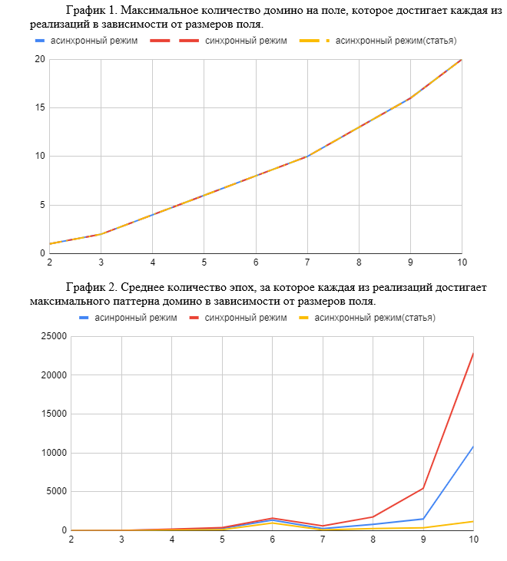
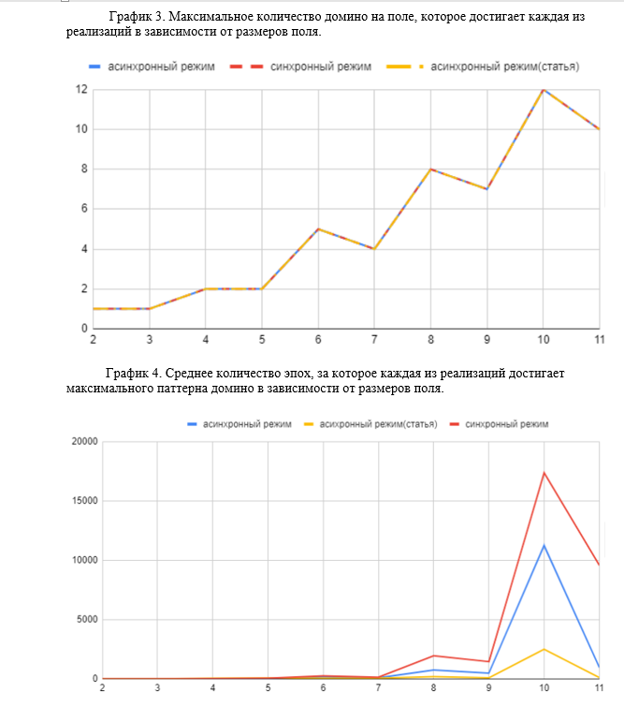
Результаты исследования

Slide 6
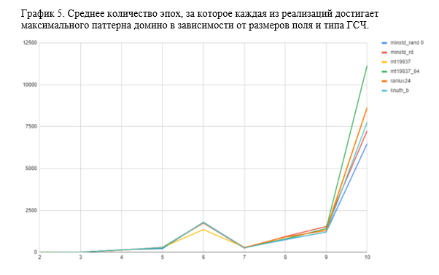
Результаты исследования

Slide 7
Заключение
Исследование показало различие в работе собственной реализации и оригинальной реализации
Следующий этап работы: выяснить причины несовпадения реализаций

Slide 8
СПАСИБО ЗА ВНИМАНИЕ!

